Slide 1
En programsammanhållande kurs med många funktioner
Viggo Kann professor i datalogi KTH Skolan för datavetenskap och kommunikation
viggo@nada.kth.se

Slide 2
Exempel på reflektions-uppgifter från kursen
Vilket av målen för D-programmet har du starkast åsikter om, positivt eller negativt?
Varför är det olämpligt att plagiera inlämningsuppgifter och datorlabbar även då risken för upptäckt är liten?
Hur tänker du dig att fortsätta i karriären, säg 10 år efter examen?

Slide 3
Programsammanhållande kurs
Obligatorisk i årskurs 1-3 på Datateknikcivingprogrammet
Startade hösten 2010
6 högskolepoäng
Över 400 elever i 39 grupper
13 lärarmentorer
Byggd efter liknande kurs på medieteknikprogrammet på KTH

Slide 4
Prosamkursens struktur
Åk 1
Åk 2
Åk 3

Slide 5
Prosamkursens struktur
Åk 1
I
Åk 2
I
Åk 3
I
Inledande föreläsning

Slide 6
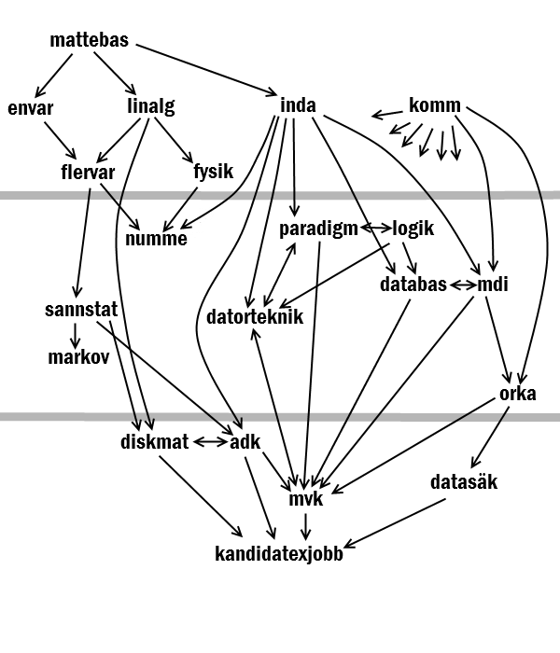

Slide 7
Prosamkursens struktur
Åk 1
I
1
2
3
4
Åk 2
I
5
6
7
Åk 3
I
8
9
10
Inledande föreläsning
10 reflektions-seminarier

Slide 8
Reflektionsseminarier
60 minuter i grupper om cirka tolv elever och en lärarmentor
Olika specialteman varje träff
Inför träffen ska något läsas och ett reflektionsdokument skrivas
Alla läser allas texter i gruppen
Texterna diskuteras vid träffen

Slide 9
Teman för seminarierna
Studieteknik
Mål, kriterier, examination
Plagiering och eget ansvar
Yrkesrollen
Kvalitet i utbildningen
Plugga och jobba utomlands
Generella färdig-heter, bildning
Studentinflytande
Prokrastinering
Livslångt lärande

Slide 10
Återkommande reflektionsfrågor
Vad jag lärt mej i kurser jag just läst eller läser just nu
Hur det relaterar till programmålen
Hur jag har pluggat
Hur det har gått
Vad jag kan ändra på

Slide 11
Prosamkursens struktur
Åk 1
I
1
2
3
V
4
Åk 2
I
5
6
V
7
Åk 3
I
8
V
9
V
10
V
Inledande föreläsning
10 reflektions-seminarier
Val- och SVL-info

Slide 12
Prosamkursens struktur
Åk 1
I
1
2
Etik
3
V
4
Åk 2
I
5
6
V
7
Dhist
Åk 3
I
8
V
9
V
10
V
Inledande föreläsning
10 reflektions-seminarier
Val- och SVL-info
Etik och Datorhistoria

Slide 13
Funktion 1: Ge akademisk introduktion till programmet och högskolestudier
Introföreläsning
Eget ansvar för studierna
God studieteknik
Planering av egna tiden

Slide 14
Funktion 1
Resultat av kursenkät efter första året: 60% av årskurs 1 (55% av årskurs 2) förbättrade sin studieteknik märkbart som resultat av kursen
Krav på inlämningstid och deltagande: Ett delbetyg baseras på skötsamhetspoäng som delas ut till den som lämnat in i tid Lärandemål: kunna planera och hålla tider

Slide 15
Funktion 2: Ge förståelse för programmet
Visar varje år hur kurserna hänger ihop
Vid varje seminarium diskuteras aktuella kursers sammanhang och relevans.
Äldre teknologer bidrar med viktiga erfarenheter

Slide 16
Funktion 2
Resultat av kursenkät efter första året: 75% ansåg att kursen hjälpt dem att förstå mer om hur programmets kurser hänger ihop
Prosam är en stor hjälp för oss studenter att inte bara veta, utan även förstå vad vi gör, och detta bör man lägga stor vikt på. Sedan vi började läsa den här kursen i tvåan känner jag att jag har en mycket klarare bild av vad jag gör nu, och vad jag kommer göra i framtiden, och detta är verkligen ett lyft från första året, då vår årskull inte gick Prosam.

Slide 17
Funktion 3: Skapa kontakter mellan lärare och teknologer
Samma lärare träffar samma teknologer under tre år
Tredje året har läraren individuella samtal inför mastervalet – då är förtroende viktigt

Slide 18
Funktion 3
Om du skulle fråga en lärare om kursval eller inriktningsval, skulle du då fråga din prosammentor?
Av teknologerna som skulle fråga en bestämd lärare (56%) planerade 75% att fråga sin prosammentor.

Slide 19
Funktion 4: Stimulera utbyte av erfarenheter mellan årskurserna
Vid reflektionsseminarierna diskuteras kurser från tre årskurser
Kursers kvalitet och funktion analyseras och jämförs
Många tips om studieteknik ges av äldre teknologer

Slide 20
Funktion 4
Intressant att höra vad studenter i 2:an har för erfarenhet av kurserna vi ska läsa senare.
Höjdpunkten är att tala med äldre elever på seminarierna.

Slide 21
Funktion 5: Ge träning i skriftlig och muntlig framställning och reflektion
En en sida lång reflektion ska lämnas in inför varje seminarium
Vid seminariet diskuteras allas reflektioner muntligt
Aktivt deltagande krävs av alla
Etik- och datorhistoriamomenten redovisas skriftligt och muntligt

Slide 22
Funktion 5
70-75% uppskattade skriftliga och muntliga reflektionerna i kursen.
25% tyckte reflektionen var givande i hög grad.
Efter första året ansåg lärarna att skriftliga reflektionerna skulle vinna på att få återkoppling. Även eleverna ville ha det. Från i år ges kommentarer!
Sista gången i årskurs 3 får teknologerna läsa sina egna första reflektioner i kursen och reflektera över sin egen utveckling, både som skribent och människa.

Slide 23
Funktion 6: Ta upp det andra kurser missar
Som teman vid seminarier, t ex studieteknik, plagiering, inter-nationalisering, entreprenörskap
1,5 hp etik (fildelning, personlig integritet, programvarupatent) - ges av filosofienheten
1,5 hp datorhistoria och datorn i samhällsutvecklingen - ges av teknikhistoriaenheten

Slide 24
Funktion 6
Bara 20% tyckte att det inte var värdefullt att studera datorhistoria.
Vad man lärt sig i datorhistoriamomentet:
Roliga historiska projekt som Metropolitprojektet och örebroprojektet.
Att datorhistoria inte bara handlar om teknikutveckling utan också om samhället.
Hur svårt det är att skilja fakta från egna åsikter.
Hur attityden till teknik förändrats under
1900-talet.
Skriva en lång uppsats tillsammans!

Slide 25
Funktion 7: Informera om kurs- och inriktnings-val, inklusive utbytesstudier
Valinformation och akademisk studievägledning integrerat i kursen
Seminariet plugga och jobba utomlands: Var och en får ta reda på vad det innebär att åka på utbytesstudier och reflektera över om det vore något för en själv

Slide 26
Funktion 8: Följa upp studieresultat
Varje teknolog blir och känner sig sedd av en lärare
Den som uteblir blir kontaktad av sin mentor
Mentorn kan informera SVL om någon hoppar av eller behöver hjälp

Slide 27
Funktion 9: Utbilda lärarna som medverkar i programmet
Alla 13 mentorer får kunskaper om och insikter i
programmets innehåll, kurser och lärandemål
teknologernas upplevelse av studierna och utbildningen, både enskilda kurser och helheten

Slide 28
Funktion 9
Resultat av enkät till mentorerna efter ett år:
Reflektionsseminarierna har fungerat bra.
Vet mer om D-programmet nu.
Har fått nya insikter om hur studenter tänker om sina studier.
Har fått tips om bra inslag (och mindre bra) i andra kurser i programmet och hur studenter uppfattar dessa.

Slide 29
Funktion 10: Utvärdera programmet och bidra till kvalitetsutveckling
Utvärderingar utan bortfall!
Både kurs- och program-perspektiv, helhetsbild
Alla kurser täcks in, oberoende av vilken skola som ger dom
Programansvariga är mentorer och får direkt återkoppling

Slide 30
Funktion 10
Har varit bra kurs för att framföra tankar om olika kurser till lärare. Lite som en pågående utvärdering.
Sist varje år får alla elever svara på en enkät med frågor dels om prosam och dels om D-programmet. Svaren (100% svarsfrekvens) ger bra underlag för kvalitetsutveckling och utbildningsutvärderingar.
Tänk på kurserna som du hittills har klarat. Tycker du att överensstämmelsen mellan examinationen och lärandemålen varit god?
63% svarade ja, i de flesta kurser.

Slide 31
Svårigheter som måste hanteras
Administrationen är mycket viktig (39 grupper ska schemaläggas, 400 inlämningar hanteras)
Motivera kursen ordentligt för teknologerna
Instruera lärarna så dom vet vad dom förväntas göra
Frånvaro och missade inlämningar

Slide 32
Hur ska den som är på utbytesstudier hanteras?
Får ändå gå kursen och skriva reflektioner på distans
Får skriva en extra sida om sina utbytesstudier istället för att gå på seminariet
Svårigheten vänds till en tillgång!

Slide 33
Sammanfattning av funktioner
Akademisk introduktion
Skapa röd tråd
Kontakt lärare-teknologer
Utbyte mellan årskurserna
Kommunikation och reflektion
Fyll i det andra kurser missar
Info om val
Uppföljning av studierna
Utbilda lärarna
Utvärdera och utveckla programmet

Slide 34
Slutsatser
Programsammanhållande kurs är viktig för ett väl fungerande utbildningsprogram
Kursens upplägg och innehåll bör ganska enkelt kunna anpassas till alla ingenjörsprogram

Slide 35
Mer information
Prosamkursens webbsida http://www.csc.kth.se/DD1390
Stöd i att bygga program-sammanhållande kurser http://www.ece.kth.se/2.44477/eda/prosam

